Slide 1
Основы программирования на языке Java
Платформа Java

Slide 2
Исторические предпосылки
Конец 1980 гг. – начало 1990 гг. основное средство ОО программирования – С++
  Поздняя стандартизация
  Сильная зависимость от реализации и платформы, отсутствие стандарта на бинарное представление
  Достаточно высокая сложность
  Отсутствие стандартной библиотеки, содержащей средства сетевого и меж процессного взаимодействия и построения графического интерфейса
  Классическая модель построения систем – компиляция, связывание, построение образа процесса

Slide 3
Исторические предпосылки (продолжение)
Язык программирования Oak (1991) James Gosling, Patric Naughton, Chris Warth, Ed Frank, Mike Sheridan, Sun Microsystems, Inc
  Разработка – 18 месяцев (первый компилятор – осень 1991г.)
  Платформенная независимость, переносимость, виртуальная машина
  Первоначальный акцент на «бытовую электронику», микроконтроллеры
  Момент совпал с бурным развитием Internet, WWW
  1993г. – идея использования в сети Internet

Slide 4
Эволюция Java
1995 – Oak представлен мировой общественности под именем Java
1996 – версия 1.0 с библиотекой AWT
1997 – версия 1.1.x новый механизм обработки событий, расширенная библиотека
1998 – версия 1.2 с библиотекой JFC, платформа Java 2
2001 – версия 1.3, HotSpot оптимизация
2002 – версия 1.4, Асинхронный ввод-вывод
2004-2005 – версия 5.0 (1.5). Существенное расширение языка (boxing/unboxing, generics, foreach etc)
2006 – версия 6. (Коллекции, “no-cache” HTTP-req, Java HTTP Server, Swing – улучшен)
2011 – версия 7. Эталонная реализация OpenJDK! JCP комитет.
2014 – версия 8. Лямбда-вычисления – полноценно! Stream – для работы с коллекциями

Slide 5
Принципы Java
Простота
Безопасность
Переносимость, независимость от архитектуры
ООП
Многопоточность
Высокая производительность
Распределенность
Динамичность (reflection)
Интерпретируемость (до версии 1.3)

Slide 6
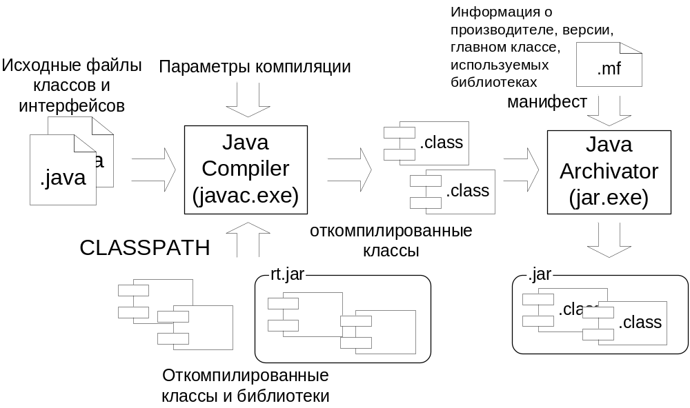
Цикл разработки и компиляции

Slide 7
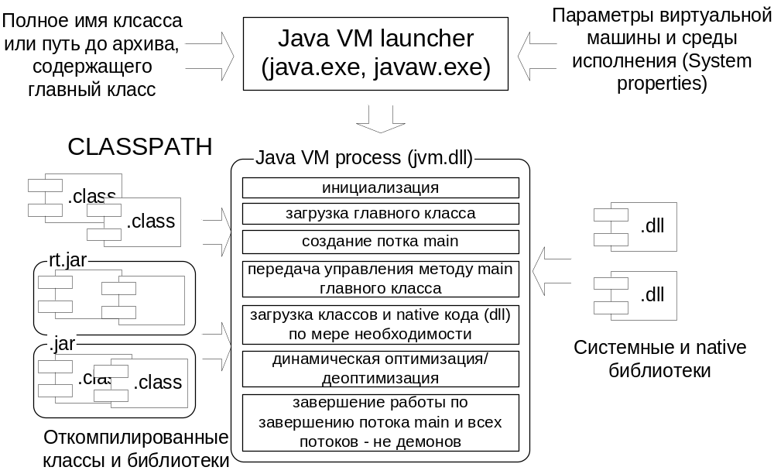
Запуск и исполнение

Slide 8
Виртуальная машина Java: байт-код
ClassFile {
u4 magic; //0xCAFEBABE
u2 minor_version; u2 major_version; //версия формата
u2 constant_pool_count; //размер constant_pool
cp_info constant_pool[constant_pool_count-1];
u2 access_flags;
u2 this_class; u2 super_class; //информация о типе
u2 interfaces_count; //реализуемые
u2 interfaces[interfaces_count]; //интерфейсы
u2 fields_count;
field_info fields[fields_count]; //поля
u2 methods_count;
method_info methods[methods_count]; //методы
u2 attributes_count;
attribute_info attributes[attributes_count]; //атрибуты
}

Slide 9
Виртуальная машина Java: типы данных
boolean (ограниченная поддержка VM)
byte (8 bit signed), short (16 bit signed)
int (32 bit signed), long (64 bit signed)
char (16 bit unsigned)
float, double (IEEE 754)
returnAddress (только VM, но нет в языке)
reference type
  class type reference
  array type reference
  interface type reference

Slide 10
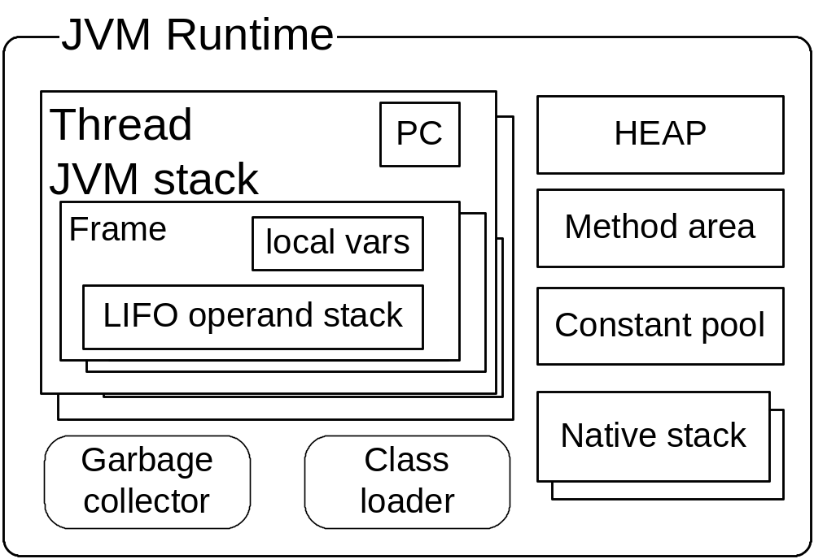
Виртуальная машина Java: runtime

Slide 11
Особенности языка Java
Основан на синтаксисе С
Развитая система типов («абстракция», «инкапсуляция», «типизация»)
Одиночное наследование классов и множественное наследование интерфейсов («иерархия»)
Развитая система пакетов («модульность»)
Обработка исключений
Автоматическая сборка мусора
Обеспечение конкурентного доступа к данным при многопоточности («параллелизм»)
Доступ к метаинформации (reflection api)
Отсутствие низкоуровнего управления памятью
Развитая библиотека (с поддержкой «сохраняемости»)

Slide 12
Библиотека Java (1.0)
java.lang библиотека языковой поддержки
java.util утилиты
java.io ввод-вывод
java.net средства работы с сетью
java.applet апплеты
java.awt библиотека графического интерфейса

Slide 13
Особенности Java 1.1
inner classes
java beans
internationalization
new GUI event model (listeners-adapters)
new AWT (Abstract Window Toolkit)
поддержка jar в апплетах
serialization
reflection
security
JDBC (Java Database connectivity)
RMI (Remote Method Invocation)

Slide 14
Особенности java 1.2 (java 2 platform)
переработана библиотека
улучшенный ввод вывод
расширенные коллекции
перестроена система безопасности
JFC (Java Foundation Classes):
  swing
  Pluggable look and feel
  поддержка Accessibility
  drag and drop
  Java 2D

Slide 15
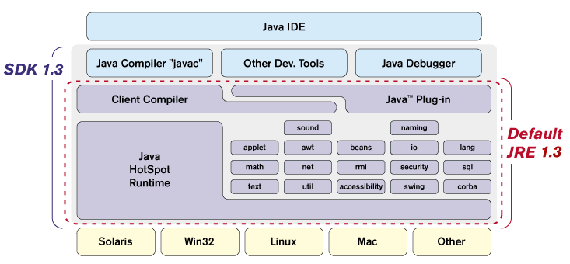
Особенности Java 1.3 (java 2 platform)

Slide 16
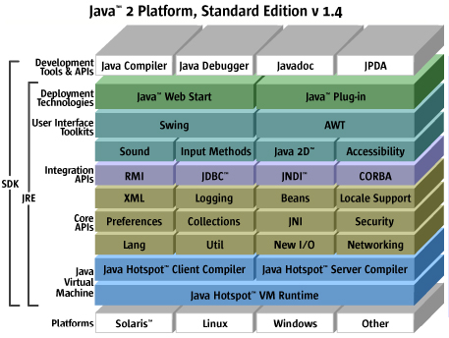

Slide 17
Особенности Java 1.5 (java 2 platform)
Обобщенное программирование (Generics)
Алгоритмические усовершенствования:
  Autoboxing/Unboxing
  Усовершенствование синтаксиса циклов
  Поддержка произвольного количества аргументов в методах (Varargs)
Статический импорт
Поддержка метаданных (Annotations)
Улучшение производительности
Улучшения в системе отладки и мониторинга за java процессами

Slide 18
Особенности Java 1.6 (java 2 platform)
Поддержка веб севисов (Web Services)
Поддержка scripting
Java DB
Расширенная диагностика
«Компиляция на лету» доступ к компилятору через API
Множество новых возможностей в библиотеке (JSR)

Slide 19
Платформа J2EE (enterprise edition)
Java API for XML (JAXP, JAXR, JAX-RPC, SAAJ)
CORBA
Enterprise Java Beans (EJB)
Java Servlets
Java Server Pages (JSP)
Java Mail
Java Message Service
JDBC
Transactions

Slide 20
Платформа J2ME (Micro Edition)
CDC (Connected Device Configuration) & CVM
CLDC (Connected Limited Device Configuration) & KVM
JavaCard
JavaCheck
Java Phone API
Java TV
Java embedded server
и многое другое…

Slide 21
Первая программа (Hello world)
// file Hello.java
public class Hello {
public static void main( String args[] )
{
System.out.println(“Hello World!”);
System.out.println(“My arguments:”);
for (int i = 0; i < args.length; i++)
{
System.out.println(“ arg[”+i+”] :“+args[i]);
}
System.out.println(“Good bye!”);
}
}
C:\...>javac Hello.java
C:\...>java Hello one two three fore five

Slide 22
Локализованный ввод-вывод
import java.io.*;
public class InputDemo {
public static void main( String args[] ) {
Writer ow = new OutputStreamWriter(System.out);
PrintWriter pw = new PrintWriter(ow,true);
Reader ir = new InputStreamReader(System.in);
BufferedReader br = new BufferedReader(ir);
try {
pw.print(“Введите строку:”);
pw.flush();
String s = br.readLine();
pw.println(“Вы ввели: ”+s);
} catch (IOException ioex) {
System.err.println(ioex);
}
}
}

Slide 23
Использование пакетов
//файл Hello.java в каталоге ru/lastname/demo
package ru.lastname.demo;
public class Hello {
public static void main( String args[] )
{
System.out.println(“Hello World!”);
System.out.println(
“Class name:”+Hello.class.getName());
System.out.println(
Hello.class.getPackage());
}
}
C:\...>javac ru/lastname/Hello.java
C:\...>java ru.lastname.Hello
Hello World!
Class name:ru.lastname.demo.Hello
package ru.lastname.demo

Slide 24
SWING – первое окно
import javax.swing.JFrame;
public class MyWindowApp extends JFrame { //Наследуя от JFrame мы получаем всю функциональность окна
public MyWindowApp(){
super("My First Window"); //Заголовок окна
setBounds(100, 100, 200, 200); //Если не выставить размер и положение то окно будет мелкое и незаметное
setDefaultCloseOperation(JFrame.EXIT_ON_CLOSE); //это нужно для того чтобы при закрытии окна закрывалась и программа, иначе она останется висеть в процессах
}
public static void main(String[] args) { //эта функция может быть и в другом классе
MyWindowApp app = new MyWindowApp(); //Создаем экземпляр нашего приложения
app.setVisible(true); //С этого момента приложение запущено!
}
}

